Slide 1
6. Investiční rozhodování
Při investičním rozhodování jsou posuzována tři základní kritéria rozhodování:
  výnosnost investice,
  její rizikovost,
  likvidita investice.
Tato kritéria tvoří tzv. investiční trojúhelník a na jejich základě se investor rozhoduje pro přijetí nebo zamítnutí plánované investice.
Zaměří-li se investor pouze na výnosnost investice, tedy zajímá-li ho posouzení zisků a ztrát, aplikuje se nejčastěji některé z následujících pravidel:
  pravidlo čisté současné hodnoty,
  pravidlo vnitřní míry výnosnosti.

Slide 2
6.1 Pravidlo čisté současné hodnoty
Hodnota peněz nezůstává v čase stejná, mění se vlivem inflace nebo vlivem míry výnosnosti.
Proto je potřeba všechny finanční toky realizované v rámci investic převést vzhledem k jednomu, tzv. referenčnímu, datu.
Použijeme přitom úročení, jdeme-li časově dopředu (zajímají nás budoucí hodnoty) a diskontování při pohybu dozadu (zajímají nás současné hodnoty).

Slide 3
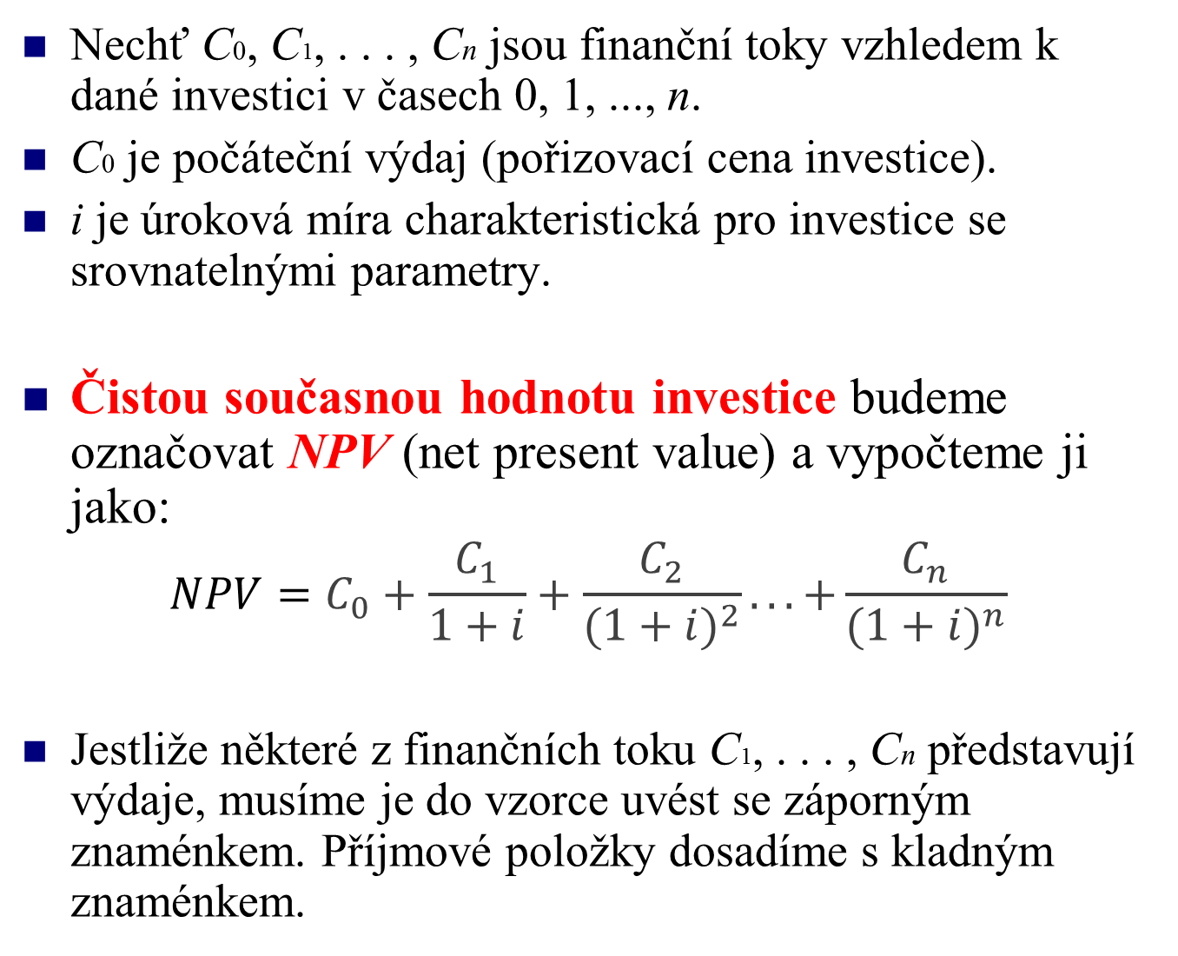
Nechť C0, C1, . . . , Cn jsou finanční toky vzhledem k dané investici v časech 0, 1, ..., n.
C0 je počáteční výdaj (pořizovací cena investice).
i je úroková míra charakteristická pro investice se srovnatelnými parametry.
Čistou současnou hodnotu investice budeme označovat NPV (net present value) a vypočteme ji jako:
$$NPV=C_{0}+\frac{C_{1}}{1+i}+\frac{C_{2}}{{(1+i)}^{2}}...+\frac{C_{n}}{{(1+i)}^{n}}$$
Jestliže některé z finančních toku C1, . . . , Cn představují výdaje, musíme je do vzorce uvést se záporným znaménkem. Příjmové položky dosadíme s kladným znaménkem.

Slide 4
Pravidlo čisté současné hodnoty:
  je-li NPV > 0, pak investuj,
  je-li NPV < 0, pak neinvestuj,
  je-li NPV = 0, pak nelze podle tohoto pravidla rozhodnout.

Slide 5
Výpočet NPV v Excelu:
  ČISTÁ.SOUČHODNOTA(sazba;hodnota1;[hodnota2];...)
Je-li první peněžní tok C0 realizován na počátku prvního období, musí být tato hodnota k získanému výsledku přičtena a nesmí se udávat v seznamu hodnot.

Slide 6

Příklad: Zjistěte, jestli se vyplatí investovat do bytu, který pronajmeme na dva roky a poté jej opět prodáme. Úroková míra v rámci investic do nemovitostí je odhadována na 7% p.a. Příslušné předpokládané finanční toky jsou uvedeny v následující tabulce:

Slide 7

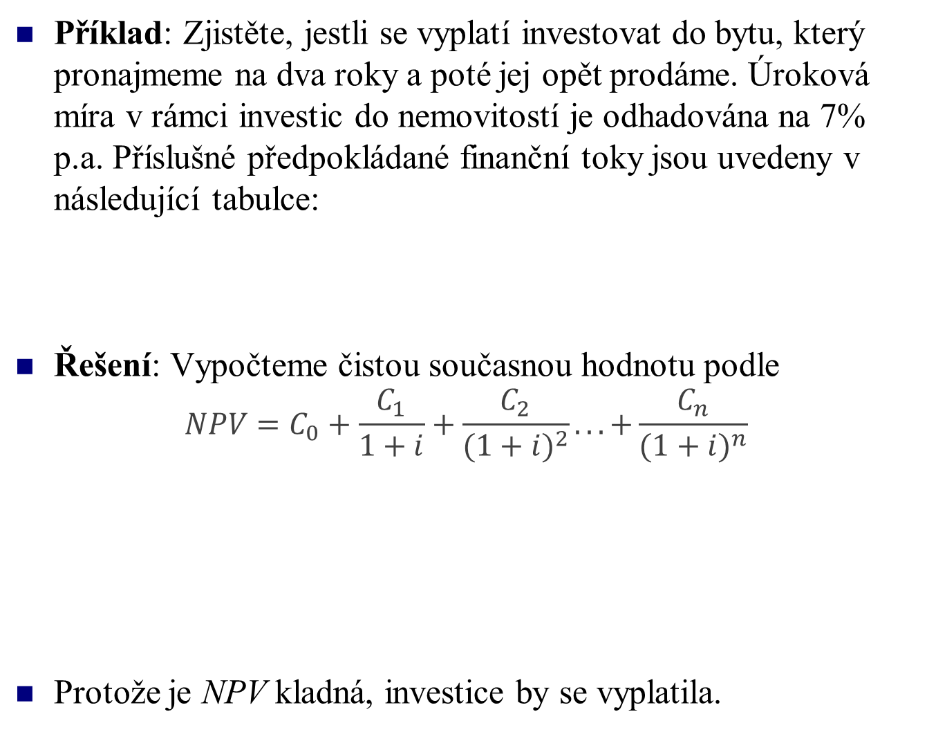
Příklad: Zjistěte, jestli se vyplatí investovat do bytu, který pronajmeme na dva roky a poté jej opět prodáme. Úroková míra v rámci investic do nemovitostí je odhadována na 7% p.a. Příslušné předpokládané finanční toky jsou uvedeny v následující tabulce:
Řešení: Vypočteme čistou současnou hodnotu podle
$$NPV=C_{0}+\frac{C_{1}}{1+i}+\frac{C_{2}}{{(1+i)}^{2}}...+\frac{C_{n}}{{(1+i)}^{n}}$$
Protože je NPV kladná, investice by se vyplatila.

Slide 8
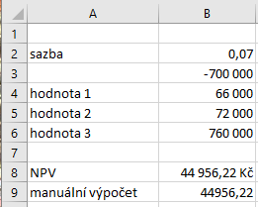
Příklad: Zjistěte, jestli se vyplatí investovat do bytu, který pronajmeme na dva roky a poté jej opět prodáme. Úroková míra v rámci investic do nemovitostí je odhadována na 7% p.a. Příslušné předpokládané finanční toky jsou uvedeny v následující tabulce:
Řešení v Excelu: B8=B3+ČISTÁ.SOUČHODNOTA(B2;B4;B5;B6)
B9 = 700000+66000/1,07+72000/(1,07^2)+760000/(1,07^3)

Slide 9
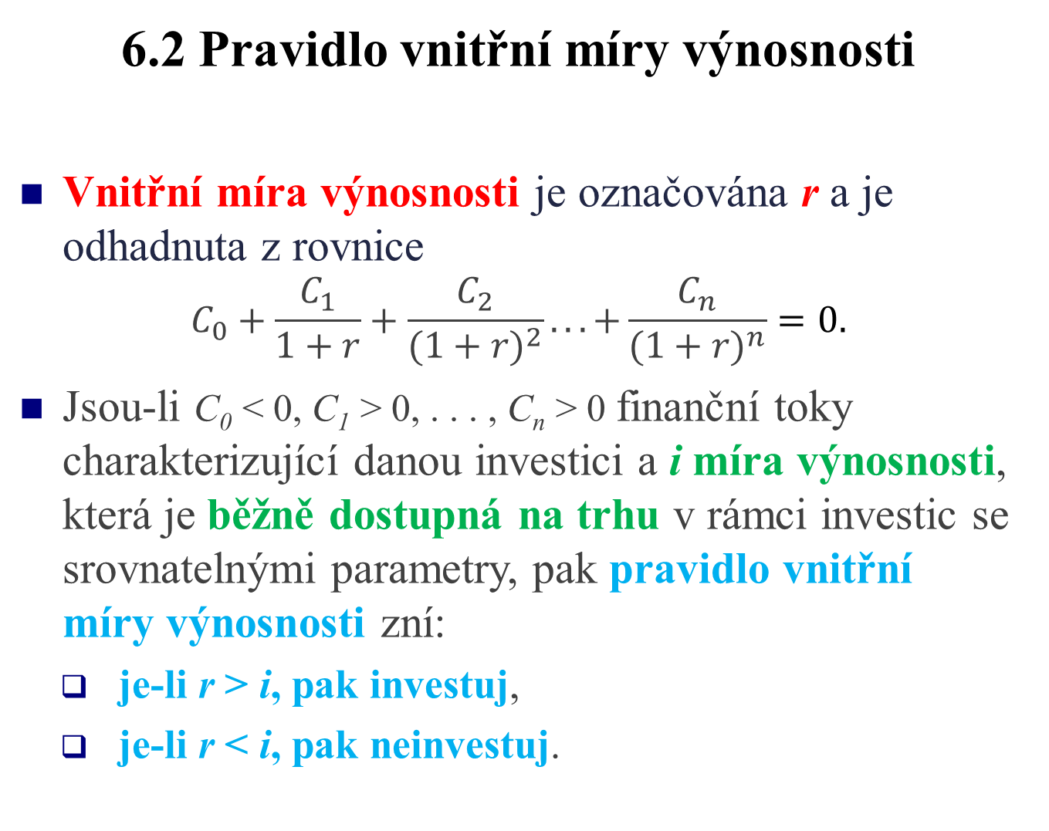
6.2 Pravidlo vnitřní míry výnosnosti
Vnitřní míra výnosnosti je označována r a je odhadnuta z rovnice
$$C_{0}+\frac{C_{1}}{1+r}+\frac{C_{2}}{{(1+r)}^{2}}...+\frac{C_{n}}{{(1+r)}^{n}}=0.$$
Jsou-li C₀ < 0, C₁ > 0, . . . , C_{n} > 0 finanční toky charakterizující danou investici a i míra výnosnosti, která je běžně dostupná na trhu v rámci investic se srovnatelnými parametry, pak pravidlo vnitřní míry výnosnosti zní:
  je-li r > i, pak investuj,
  je-li r < i, pak neinvestuj.

Slide 10
Hodnota r vnitřní míry výnosnosti se odhaduje z výše uvedené rovnice a lze ji vypočítat např. použitím WolframAlpha nebo pomocí Excelu - MÍRA.VÝNOSNOSTI(hodnota 0: hodnota n)

Slide 11
Příklad: Řešte předchozí příklad s použitím pravidla vnitřní míry výnosnosti.

Slide 12

Příklad: Řešte předchozí příklad s použitím pravidla vnitřní míry výnosnosti.
Řešení: Hodnotu vnitřní míry výnosnosti budeme odhadovat z rovnice
Použitím např. WolframAlpha získáme hodnotu r = 0,0945 neboli 9,45%. Jestliže je míra výnosnosti v rámci investic do bytů i = 0,07 neboli 7%, potom vypočtená hodnota 9,45% je vyšší a podle pravidla vnitřní míry výnosnosti lze investici do bytu doporučit.

Slide 13
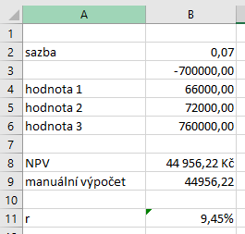
Poznámka: Řešení v Excelu
B11 = MÍRA.VÝNOSNOSTI(B3:B6)

